Slide 1
SOUTENANCE E5 - BTS SIO
PRÉSENTATION DES STAGES PRATIQUES
Jonathan Dieudonné MOUELE
Stage 1 : Épargne & Développement du Gabon (EDG)

Slide 2


STAGE 1 : MICROFINANCE
FICHE D'IDENTITÉ : EDG
CRÉATION
2009
CAPITAL SOCIAL
1 099 000 000 FCFA (1 675 414 €)
EDG est un acteur historique de la microfinance au Gabon.
"Votre partenaire N°1 du Développement"

Slide 3
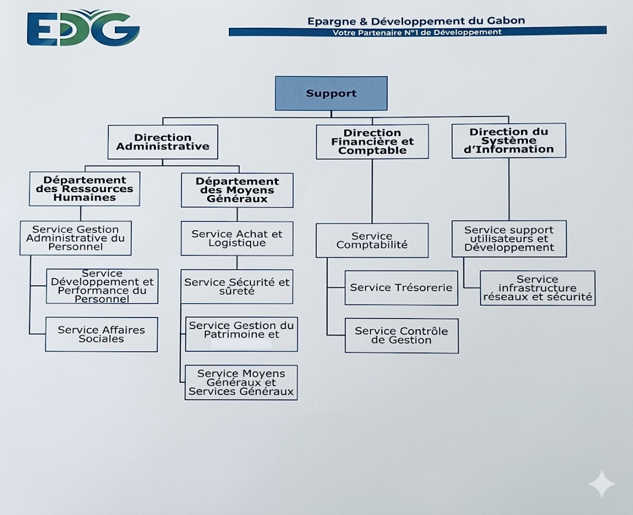

STRUCTURE & POSITION
Pôle Support
Directions Administrative, Financière et Système d'Information.
[ Organigramme EDG]
Ma Position
Stage réalisé au sein du Service DSI (Support & Développement).

Slide 4

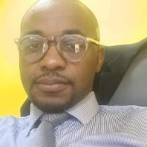
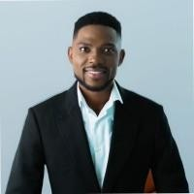

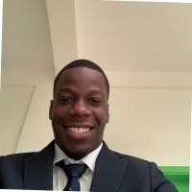
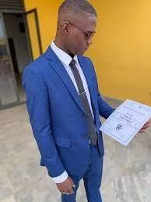
L'ÉQUIPE DSI (EDG)
Photo Netor
Photo Vinny
Mon stage s'est déroulé au sein d'une équipe structurée de 4 experts :
N. TCHIMINA
V. MAYOMBO
Nestor TCHIMINA (Directeur)
Vinny MAYOMBO (Tuteur)
Photo Chancel
Photo Stev
Chancel MBA NDONG (Employé)
Steve MOMBO (Adjoint)
C. MBA NDONG
S. MOMBO

Slide 5

MISSIONS RÉALISÉES
Développement Web
Stack Python & PHP. Conception d'outils internes et interfaces modernes.
[ Capture Outils Python/PHP ]
Maintenance & Support
Résolution de tickets d'assistance informatique et support utilisateur.

Slide 6
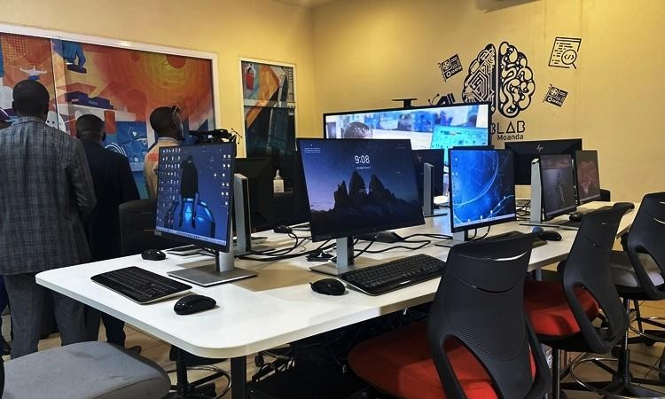
CADRE DE TRAVAIL
BLAB Maanda
Travail collaboratif en présentiel au bureau principal de la DSI.
Encadrement : Suivi quotidien et feedbacks techniques par Mr. Vinny.

